Slide 1

SINH HỌC 8

Slide 2

ÔN TẬP GIỮA KÌ I
CHỦ ĐỀ: KHÁI QUÁT VỀ CƠ THỂ NGƯỜI
CHỦ ĐỀ: VẬN ĐỘNG
CHỦ ĐỀ: TUẦN HOÀN

Slide 3
CHỦ ĐỀ: KHÁI QUÁT VỀ CƠ THỂ NGƯỜI
Cấu tạo cơ thể người:
Cơ thể người được chia làm 3 phần, đó là phần đầu, thân và tay chân
Khoang ngực chứa tim và phổi; khoang bụng chứa dạ dày, gan, ruột, thận
Các cơ quan trong cơ thể là một khối thống nhất, có sự phối hợp với nhau cùng thực hiện chức năng sống. Sự phối hợp đó được thực hiện nhờ cơ chế thần kinh và cơ chế thể dịch

Slide 4
Màng sinh chất
Trao đổi chất
Chất tế bào
Cấu tạo
Là nơi diễn ra mọi hoạt động sống
Nhân
Điều khiển mọi hoạt động
TẾ BÀO
Trao đổi chất
Hoạt động sống
Lớn lên và phân chia
Cảm ứng

Slide 5
Cấu tạo
Tập hợp các tế bào giống nhau
Khái niệm
Hình dạng
Chức năng
MÔ
Mô biểu bì
Bảo vệ, hấp thụ, tiết
Mô liên kết
Nâng đỡ, liên kết
Các loại
Mô cơ
Co dãn
Tiếp nhận, xử lý thông tin, điều hòa
Mô thần kinh

Slide 6
Phản ứng của cơ thể trả lời kích thích của môi trường
Khái niệm
Thông qua hệ thần kinh
Cảm ứng
PHẢN XẠ
Nơron
Dẫn truyền
Cung phản xạ
Cơ quan phản ứng
Noron hướng tâm
Trung ương thần kinh
Cơ quan thụ cảm
Noron li tâm

Slide 7
CHỦ ĐỀ: VẬN ĐỘNG
BỘ XƯƠNG
Các khớp xương
Các bộ phận chính của bộ xương
Khớp bán động
Khớp bất động
Khớp động
Xương đầu: Khối xương sọ, các xương mặt
Xương thân: Xương ức, xương sườn, xương cột sống
Xương chi: xương tay, xương chân
Khớp cử động dễ dàng
Khớp cử động hạn chế
Khớp không cử động được

Slide 8
CẤU TẠO VÀ TÍNH CHẤT CỦA XƯƠNG
Cấu tạo của xương
Sự to và dài ra của xương
Thành phần hóa học và tính chát của xương
Màng xương
Mô xương cứng
Mô xương xốp
Xương to ra nhờ sự phân chia tế bào của màng xương
Xương dài ra nhờ sự phân chia các tế bào lớp sụn tăng trưởng
Chất vô cơ là các muối khoáng (canxi )làm xương cứng chắc
Chất hữu cơ là cốt giao làm xương mềm dẻo

Slide 9
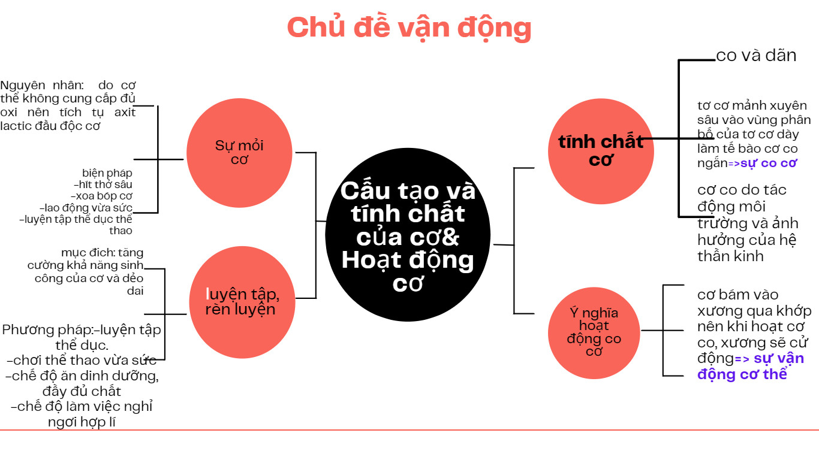

Slide 10
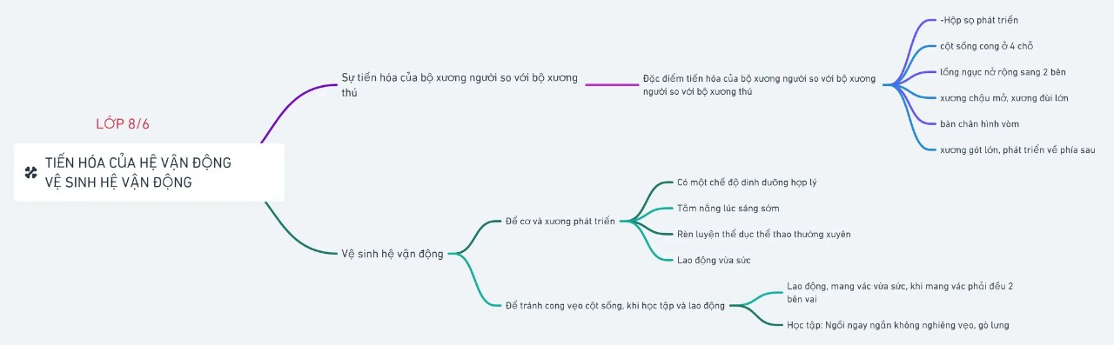

Slide 11
CHỦ ĐỀ: TUẦN HOÀN

Slide 12
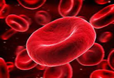
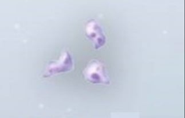
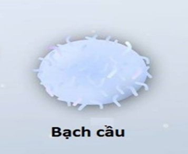
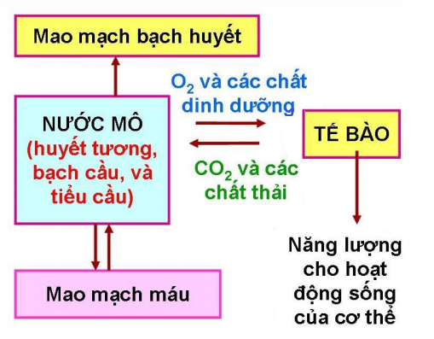
Nước ( 90% )
55%
Huyết tương
Các chất khác (10% )
Màu đỏ
Hình đĩa, lõm 2 mặt
Cấu tạo
Thành phần máu
Hồng cầu
Vận chuyển O2, CO2
45%
Các tế bào máu
Không màu
Hình đa dạng
Có nhân
Tiểu cầu
Cấu tạo
MÁU VÀ MÔI TRƯỜNG TRONG CỦA CƠ THỂ
Bạch cầu
Giúp đông máu
Cấu tạo
Không màu
Hình đa dạng, có thể thay đổi
Có nhân
Bảo vệ cơ thể
Môi trường trong
máu
Bạch huyết
Tiểu cầu< hồng cầu< bạch cầu
Nước mô

Slide 13
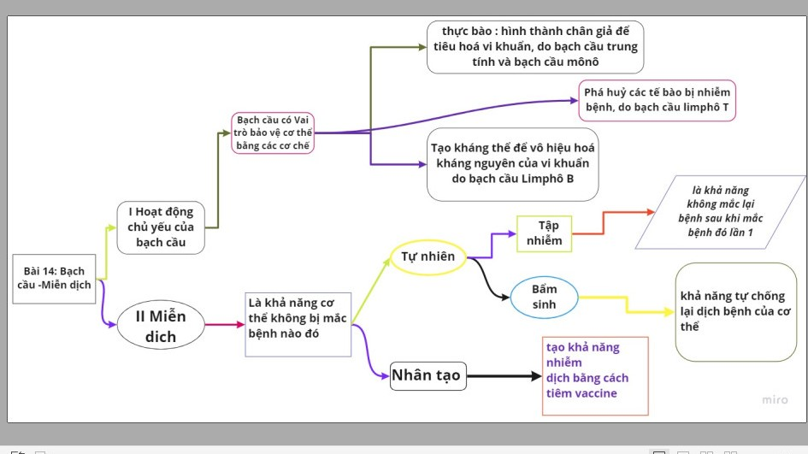

Slide 14
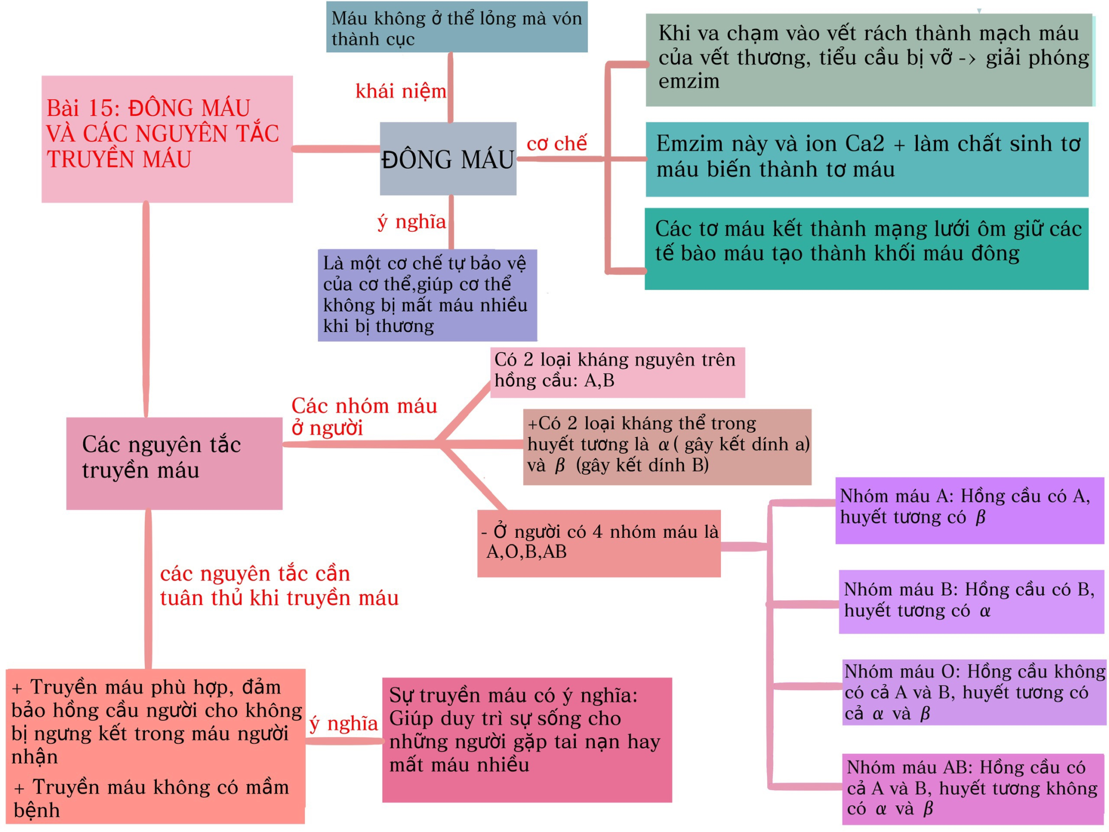

Slide 15
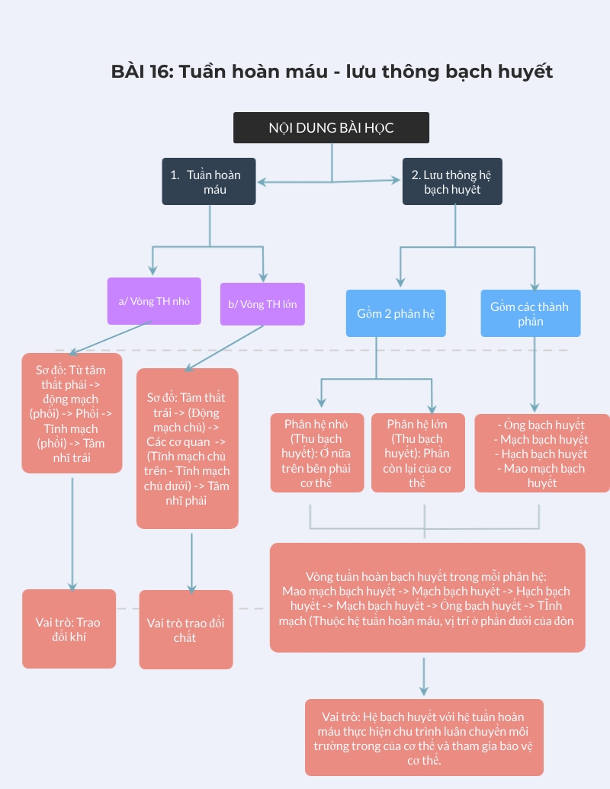

Slide 16
Tim & mạch máu
Cấu tạo tim
Các cơ tim và mô liên kết
Các ngăn tim
Chu kì co dãn của tim
Tim co dãn theo chu kì
0.8 s/ 1 chu kì
Cấu tạo mạch máu
Động mạch
Tĩnh mạch
Mao mạch
Gồm 3 pha
Pha nhĩ co
0.1 s
Pha thất co
0.3 s
Pha dãn chung
0.4 s

Slide 17
Vận chuyển máu qua hệ mạch. Vệ sinh hệ tuần hoàn
Sự vận chuyển máu qua hệ mạch
Sự phối hợp các thành phần của tim và hệ mạch giúp máu tuần hoàn liên tục và theo 1 chiều.
Huyết áp là áp lực của máu lên thành mạch
Vệ sinh tim mạch
Nguyên nhân
Biện pháp

Slide 18
CHÚC CÁC EM HỌC TẬP TỐT

